Slide 1
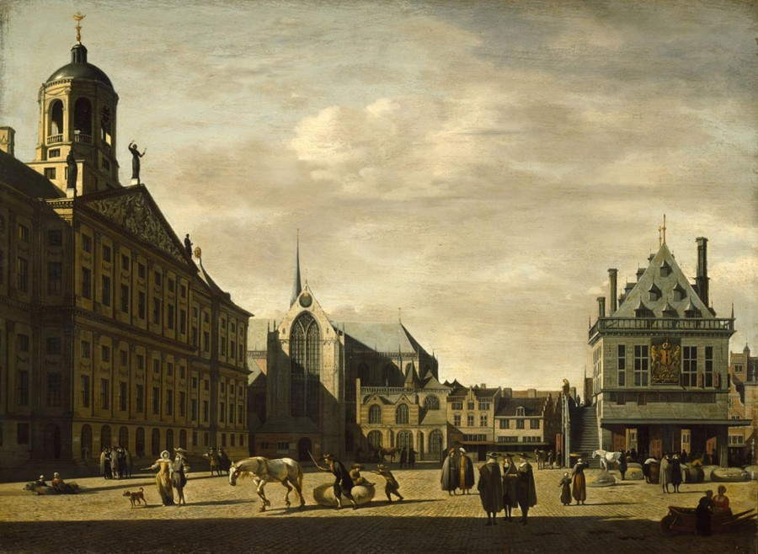
Havo 2 Paragraaf 3.2

Slide 2
De planning
Wat weten we al?
De lesdoelen
Paragraaf 3.2
Opdrachten maken
Afsluiting.

Slide 3
klassencode Learnbeat: BJHRVP
Steeds de paragraaftekst doorlezen, wanneer we aan een nieuwe paragraaf gaan beginnen (komt in Magister).
+ maak na elke paragraaf de huiswerkvragen op de Wikiwijs.

Slide 4
Wat weten we al?
Wat zijn enkele tegenstellingen tussen de noordelijke en zuidelijke gewesten?
Hoe werd Nederland een republiek?
Hoe heet tijdvak 6?
Waarom noemen de 17e eeuw ook wel de Gouden Eeuw?

Slide 5
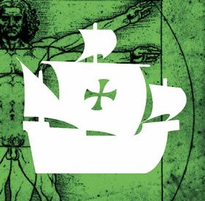
Leg uit waarom de Tachtigjarige oorlog bij De tijd vak ontdekkers & hervormers hoort, maar de Republiek bij de tijd van vorsten en regenten.

Slide 6
De lesdoelen: na deze les kan je
De betekenissen van de volgende begrippen geven: stapelmarkt, moedernegotie, handelskapitalisme, commerciële landbouw, immigratie, inpolderen.
Uitleggen hoe Amsterdam het handelscentrum van de wereld werd.
Gevolgen van de immigratiestromen naar de Republiek benoemen.
Benoemen op welke drie gebieden de Republiek in de Gouden Eeuw opbloeide.

Slide 7
De gouden eeuw (1602-1672)
Bloei in economie, cultuur (kunst en literatuur) en wetenschap.
De periode 1602/1609 - 1672
1602: het jaar waarin de VOC opgericht werd.
1609: het beginjaar van het Twaalfjarig Bestand.
1672: het Rampjaar, waarbij de Republiek werd binnengevallen door Franse, Duitse en Britse legers.

Slide 8
Amsterdam tijdens de Gouden eeuw
Grachtengordels werden aangelegd, waar schepen en kooplieden hun goederen op konden slaan in pakhuizen.
De rijkere handelaren en regenten (bestuurders van steden) woonden aan deze grachten.
Handelaren ontmoetten elkaar op de beurs (plaats waar handelaren elkaar ontmoeten).
Steden groeiden enorm; bevolking nam toe, voedseltekorten kwamen →
Hollanders gingen graan rond de Oostzee halen (moedernegotie).

Slide 9
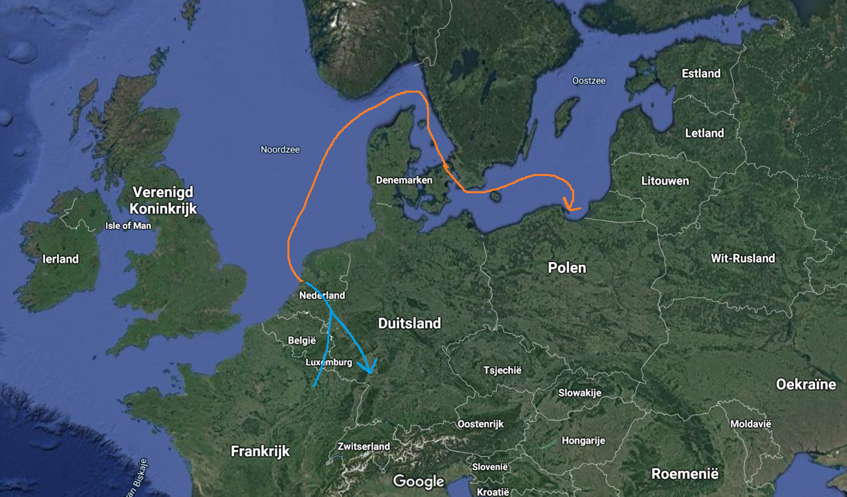
Moedernegotie
De Sont (tolweg)
Gdanks

Slide 10
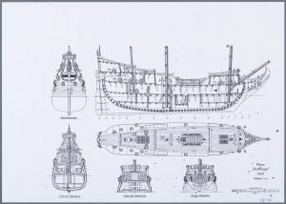
Fluitschepen

Slide 12
Welke stad zou dit kunnen zijn?

Slide 13
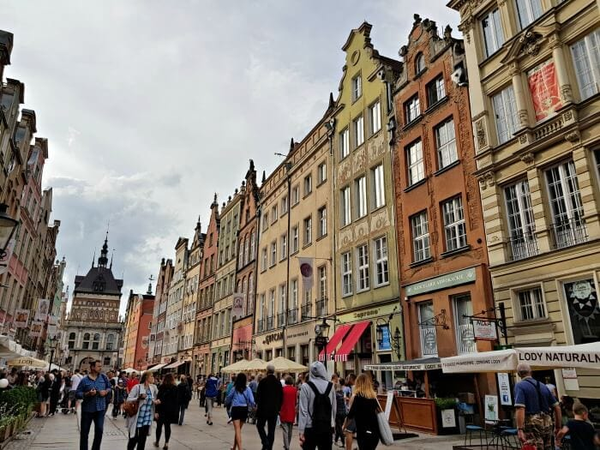
Bronopdracht: gdansk
Nederlandse handelaren hebben grote invloed gehad in de handel met Gdanks. Leg dit uit via de foto hiernaast. Gebruik in je antwoord het begrip Moedernegotie.

Slide 14
Stapelmarkt Amsterdam
Handelaren stapelden hun voorraden (graan, ijzer, specerijen) in pakhuizen.
Bij schaarste deden handelaren goede zaken.
De Republiek handelde met landen over de hele wereld (wereldeconomie), met Amsterdam als handelscentrum.
Moedernegotie → grote rijkdom!

Slide 15
Handelskapitalisme en immigratie
Handelskapitalisme: investeren in verre overzeese handel.
VOC eerste multinational met aandelen (investeerders).
Antwerpen door Verdrag van Münster nutteloos; de Schelde bleef dicht!
Immigratie van joodse en protestantse handelaren naar Amsterdam → goed voor onze handel.
Massale immigratie naar de Republiek; godsdienstige vluchtelingen, werklozen en handelaren.

Slide 16
Commerciële nijverheid en landbouw
Commerciële landbouw: boeren werken gericht op export en andere gebieden van het land.
Commerciële nijverheid: handgemaakte producten worden verkocht door heel het land.
Inpolderen: Meren en moerassen werden drooggelegd voor landbouw.
Netwerk van (water)wegen; trekschuiten, rijkoetsen en uitrustposten (herberg, stal).

Slide 17
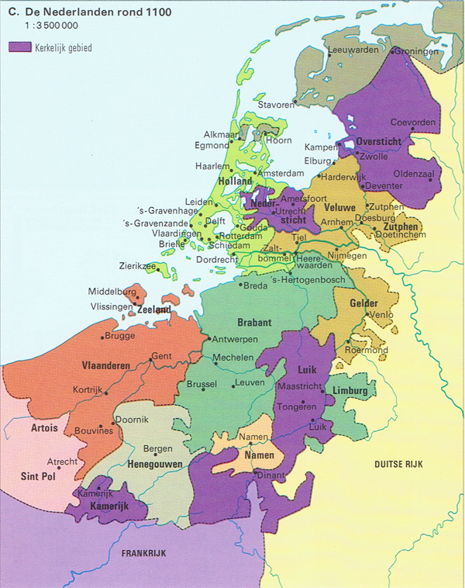
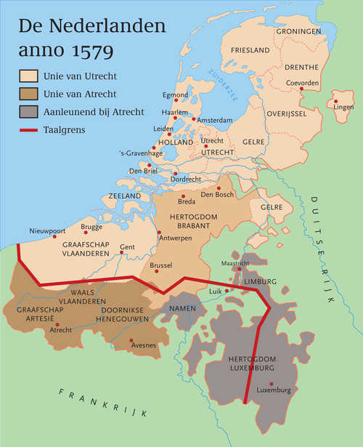
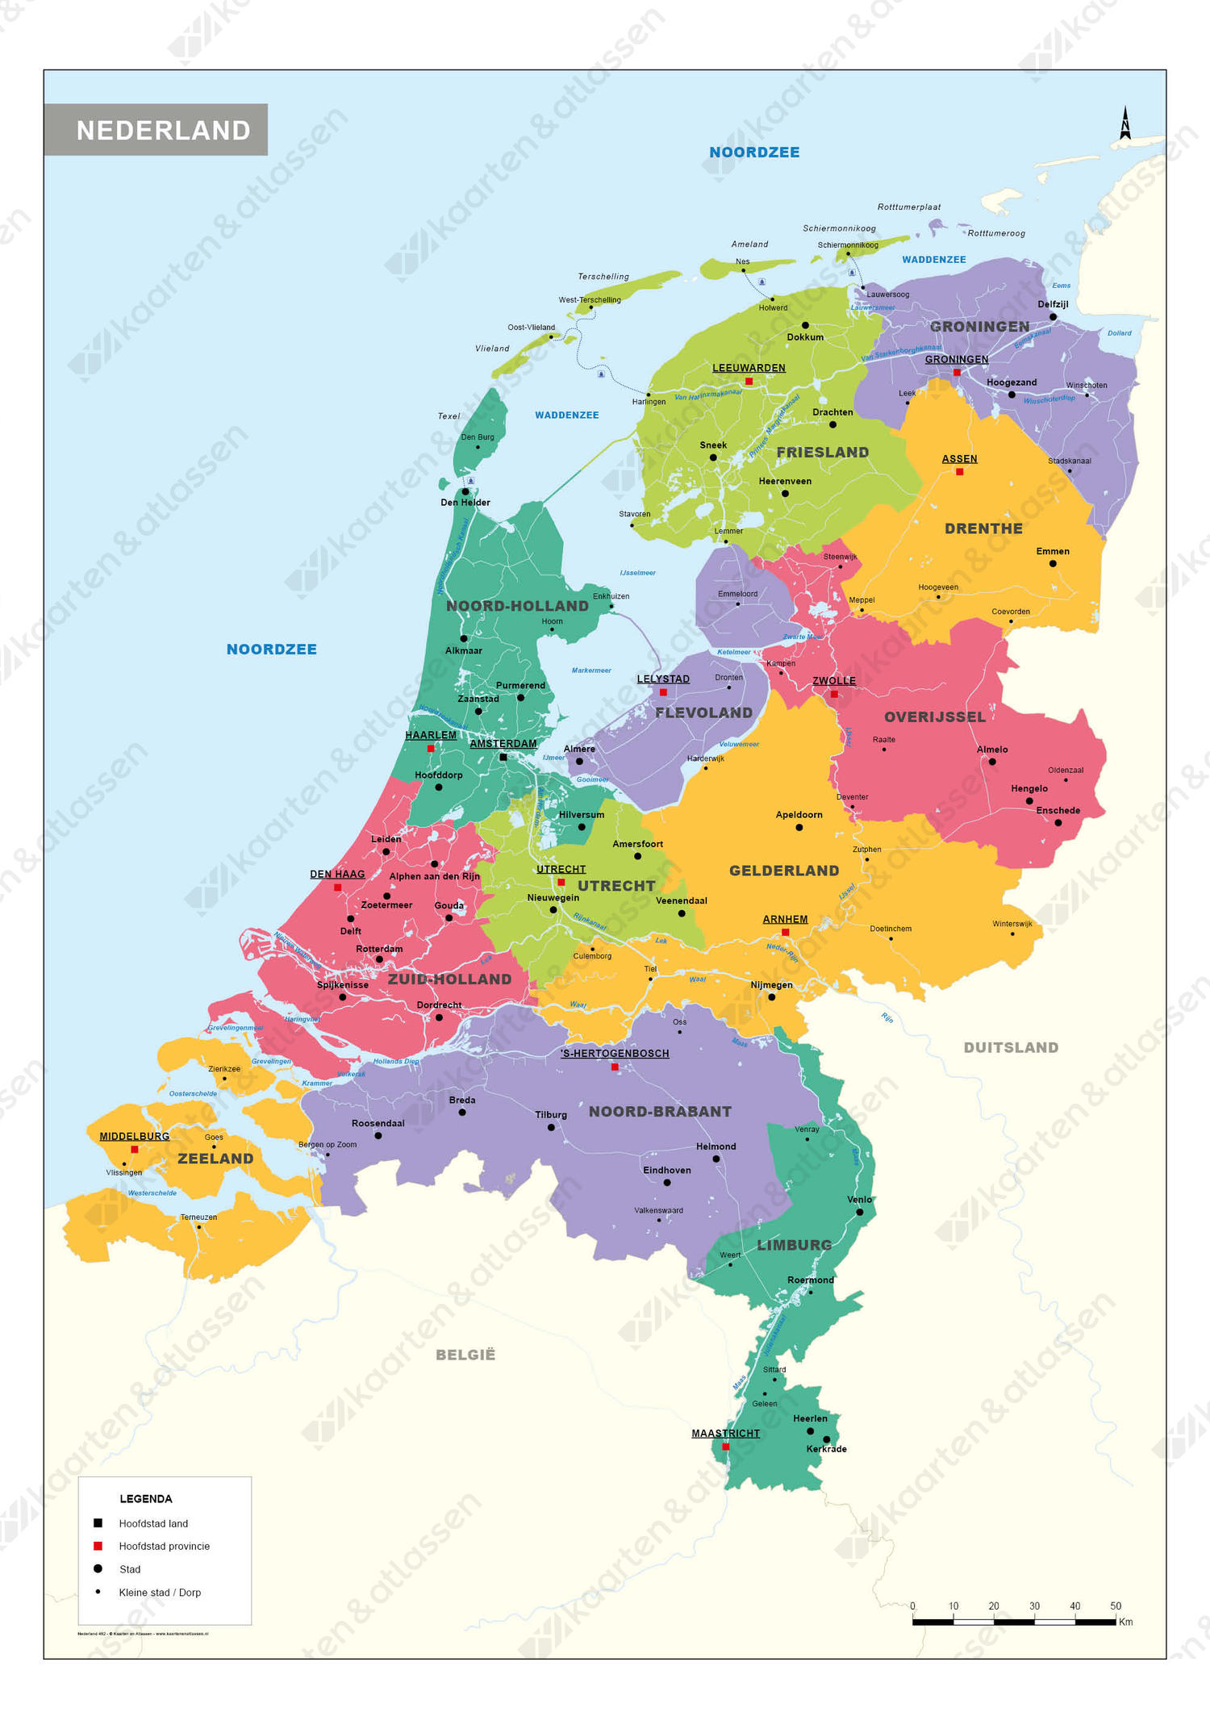
Inpolderen; om een stuk land of moeras een dijk leggen en omdijkte gebied droogmaken en drooghouden

Slide 18
Controlevragen
Op welke drie gebieden bloeide de Republiek in de Gouden Eeuw op?
Geef de betekenissen van de volgende begrippen: stapelmarkt, moedernegotie, handelskapitalisme, commerciële landbouw, immigratie, inpolderen.
Hoe werd Amsterdam het handelscentrum van de wereld? Gebruik in jouw antwoord de begrippen: moedernegotie en stapelmarkt.
Noem twee gevolgen van de immigratiestromen naar de Republiek.
Hoe hoort een multinational als de VOC bij het begrip handelskapitalisme?

